Slide 1

RYHMÄTYÖ
Projektimaisen toiminnan suunnittelu ja toteutus

Slide 2

RYHMÄTYÖN TAVOITTEET
Oppia suunnittelemaan lapsille ikä- ja kehitystason mukaista toimintaa huomioiden oppimisen alueet → Teorian soveltaminen käytäntöön
Oppia suunnittelemaan ja toteuttamaan tavoitteellista toimintaa.
Soveltaa käytäntöön varhaiskasvatuksen työtapoja ja lapselle ominaisia tapoja oppia.
Harjaantua ryhmän ohjaamisen taidoissa.

Slide 3
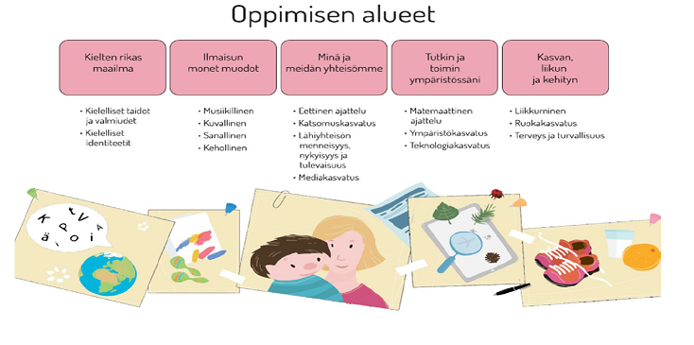

Slide 4
RYHMÄTYÖN OHJEET
5 ryhmää, jokaiselle ryhmälle oma teema
Ryhmätyön aikataulu:
→ 3.9. aloitus Oppimisen alueet ja muistiinpanot, projektityön aloitus
→ 6.9. Ryhmätyöskentelyä
→ 10.9. Projektisuunnitelmien esitykset ja ryhmän ohjaaminen
→ 17.9. Projektisuunnitelmien esitykset ja ryhmän ohjaaminen
Tänään 3.9.:
→ Tehdään ryhmät
→ Ryhmä lukee yhdessä oppimisen alueen sisällöt ja ikäryhmän kehitykseen liittyvät asiat
→ Ryhmä tekee yhdessä muistiinpanot (mind map, muu tapa) oppimisen aluista ja palauttaa sen pedanetiin.

Slide 5
RYHMÄJAKO/TEEMA/IKÄ
Ryhmä 1: Lilja, Neea, Tua ja Jasmin
Ryhmä 2: Maiju, Jonna T. ja Rebecca
Ryhmä 3: Senja, Tanja ja Janina
Ryhmä 4: Armida, Niina ja Toni
Ryhmä 5: Teri ja Jonna K.
Ryhmä 6: Sara, Annette ja Annika
Yksilötyöt: Pihla ja Jenni

Slide 6
Työskentely
3.9. Ryhmä tutustuu oppimisen alueisiin ja tekee lyhyet muistiinpanot näistä (esim. mind map) ja palauttaa muistiinpanot Pedanetin palautuskansioon.
6.9. Ryhmä lukee Lapsen ja perheen tukena-kirjasta oman ikäkauden kehityksen osa-alueet ja aloittaa projektimaisen toiminnan suunnittelun huomioiden oppimisen alueiden tavoitteet ja annetun ikäkauden kehityksen
Ryhmä miettii toimintaa, joilla oppimisen alueet tulevat toteutettua ja hahmottelee millaisin askelin projekti etenee.
Projekti suunnitelma tehdään valmiiksi. Ryhmä palauttaa valmiin suunnitelman palautetaan Pedanetin palautuskansioon
10.9. ja 17.9. Projektisuunnitelmat esitellään toisille. Ryhmä miettii 1-2 toimintaa, jotka he ohjaavat esityksen aikana toisille opiskelijoille

Slide 7
HUOMIOITAVAA
Tavoitteet oppimisen alueiden pohjalta
Ikätaso huomioitava toimintaa suunnitellessa
Projektiin sisältyy vähintään 5 erillistä tuokiota esim. retki, lukemista, liikuntaa, musiikkia, kädentaitoja
Suunnitelmat palautetaan ryhmäpalautuskansioon, josta jokainen saa tallennettua itselleen pedagogisesti perusteltuja, vasun mukaista toimintaa toteuttavia projektisuunnitelmia. Helpottaa mm. tulevan TEO:n aikaista toimintaa ja on valmista materiaalia tulevaan työhösi.

